Slide 1
Хлороводород

Slide 2
Хлороводород – это?

Slide 3
Что это?
Хлороводород - это бесцветный газ, обладающий резким запахом.
Он легко растворяется в воде, образуя соляную кислоту.
Химическая формула хлористого водорода - HCl.

Slide 4
Физические свойства
В нормальном состоянии хлороводород - это газ.
Он несколько тяжелее воздуха,
а также обладает гигроскопичностью, т. е.
притягивает пары воды прямо из воздуха,
образуя при этом густое облака пара.

Slide 5
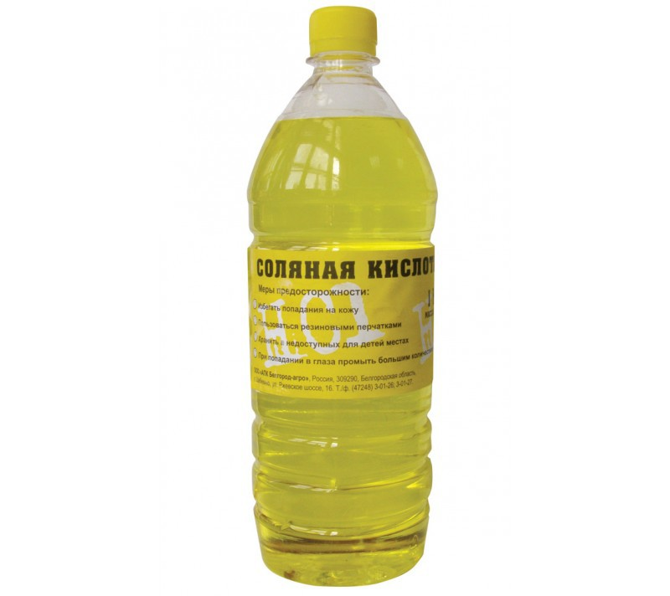
соляной кислотой
Раствор HCl в воде называют соляной кислотой. Она представляет собой бесцветную едкую жидкость. Иногда имеет желтоватый оттенок из-за примесей хлора или железа.

Slide 6
Химические свойства
Сам хлороводород обычно в реакции не вступает. Лишь только при высокой температуре (более 650 °С) он реагирует с сульфидами, карбидами, нитридами и боридами.
По своей формуле хлористый водород - это кислота, поэтому он обладает некоторыми свойствами кислот:
Взаимодействие с металлами (которые стоят в электрохимическом ряду напряжений до водорода):
Fe + 2HCl = FeCl2 + H2
Взаимодействие с амфотерными и основными оксидами:
BaO + 2HCl = BaCl2 + H2O
Взаимодействие со щелочами:
NaOH + HCl = NaCl + H2O
Взаимодействие с некоторыми солями:
Na2CO3 + 2HCl = 2NaCl + H2O + CO2
При взаимодействии с аммиаком образуется соль хлорида аммония:
NH3 + HCl = NH4Cl

Slide 7
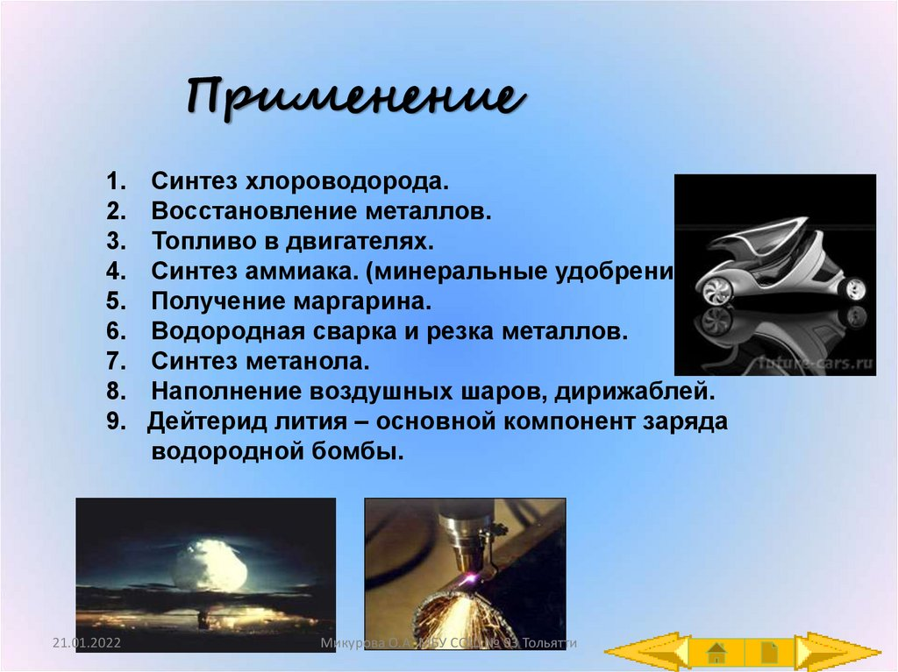
Применение
Сам хлороводород на практике применения не находит, так как очень быстро впитывает воду из воздуха. Почти весь произведенный хлористый водород идет на производство соляной кислоты.

